Slide 1
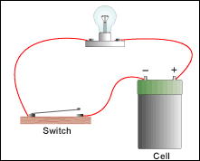
পদার্থ ক্লাসে সবাইকে স্বাগতম

Slide 2
পরিচিতি
শ্রেনীঃ নবম - দশম
বিষয়ঃ পদার্থ
অধ্যায়ঃএকাদশ
বেনজীর আহমেদ
সহকারী শিক্ষক(ভৌত বিজ্ঞান)
ফয়জাবাদ উচ্চ বিদ্যালয় ,বাহুবল

Slide 3
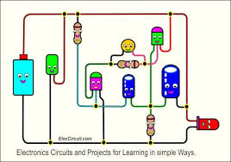
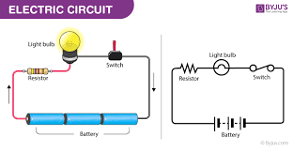
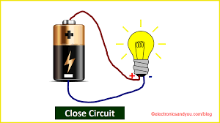
চিত্র গুলো লক্ষ করি
উপরের চিত্রগুলোকে কি বলা হয়?

Slide 4
আজকের পাঠ
তড়িৎ বর্তনী

Slide 5
শিখন ফল
এই পাঠ শেষে শিক্ষার্থীরা......
১।বর্তনী কী তা বলতে পারবে ;
২।বর্তনীর প্রকারভেদ ব্যাখ্যা করতে পারবে ;
৩।রোধ কি তা বলতে পারবে;
৪। সমান্তরাল বর্তনী ও শ্রেণি বর্তনীর তুল্য রোধ নির্ণয় করতে পারবে;

Slide 6
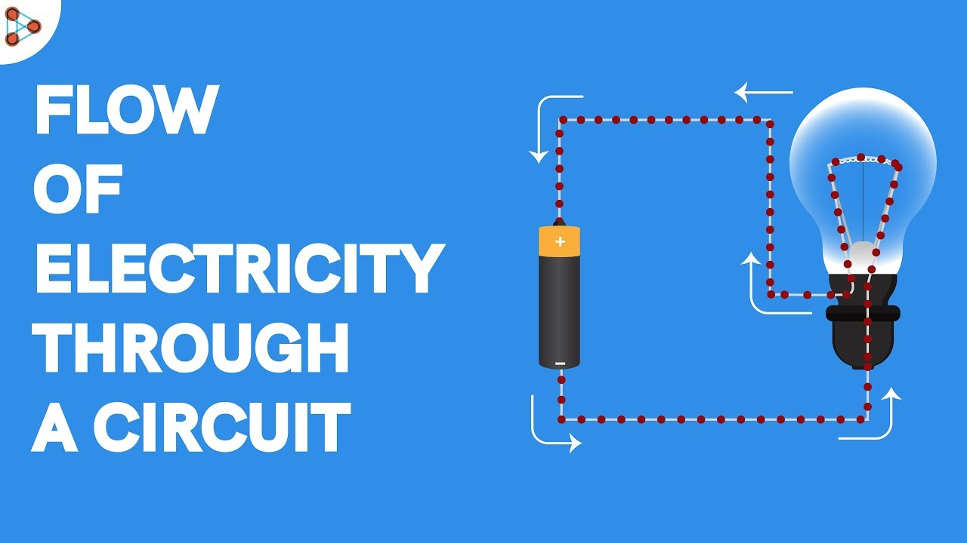
বর্তনী কী?
তড়িৎ বর্তনী বলতে অনেকগুলো বৈদ্যুতিক উপাদানের সমন্বয়ে গঠিত এমন একটি বদ্ধ লুপ বুঝায় যাতে বিদ্যুৎ একস্থান থেকে যাত্রা শুরু করে আবার সে স্থানে ফিরে আসার সুযোগ পায়।
তড়িৎ প্রবাহ চলার পথ বা বর্তনী

Slide 7
বর্তনীর প্রকারভেদ
বর্তনী সাধারণত দুই প্রকারঃ
১। শ্রেণি বর্তনী
২। সমান্তরাল বর্তনী

Slide 8
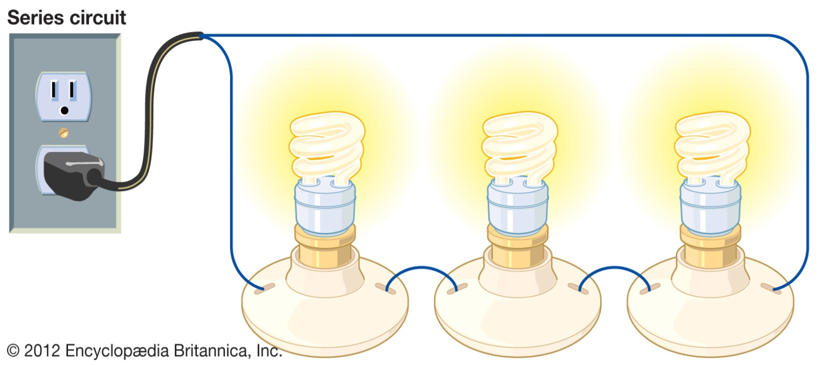
শ্রেণি বর্তনী
যে বর্তনীতে কম্পোনেন্ট সমুহ একটার এক প্রান্তের সাথে অপরটির এক প্রান্ত সংযুক্ত হয়ে বর্তনী গঠিত হয় তাকে সিরিজ বা শ্রেণি বর্তনী বলে।
সিরিজ বা শ্রেণি বর্তনী

Slide 9
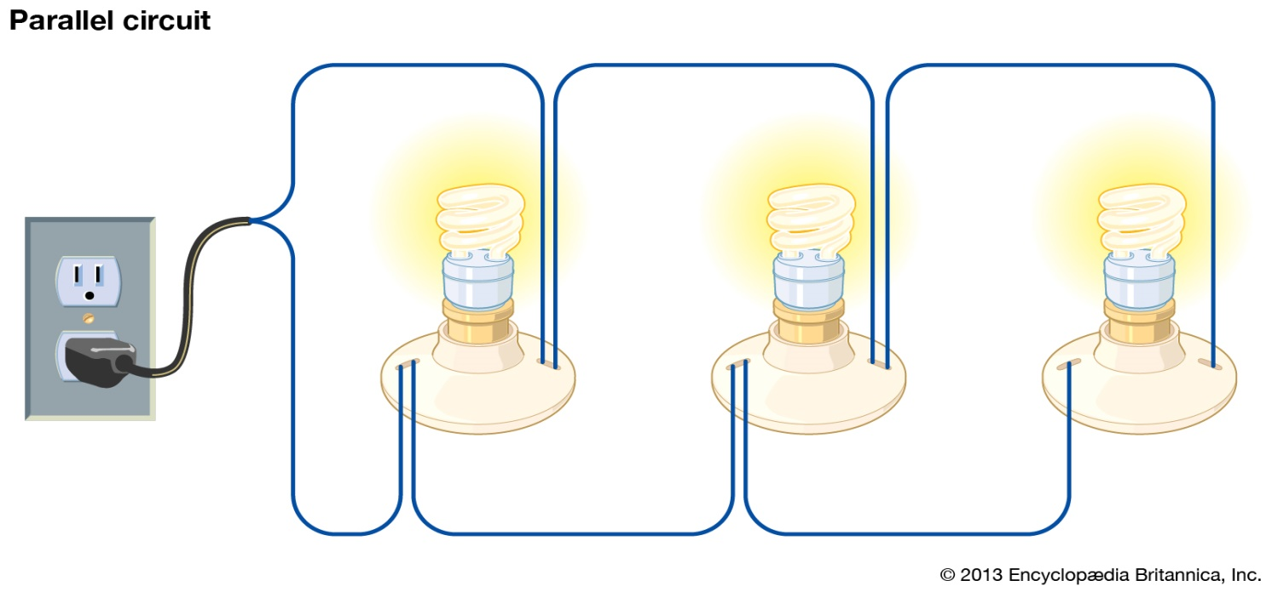
সমান্তরাল বর্তনী
দুই বা ততোধিক কম্পোনেন্ট এর এক প্রান্ত গুলো সোর্সের এক প্রান্তে এবং অন্য প্রান্ত গুলো সোর্সের অপর প্রান্তে যুক্ত হয়ে যে বর্তনী গঠিত হয় তাকে সমান্তরাল বা প্যারালাল বর্তনী বলে।
সমান্তরাল বা প্যারালাল বর্তনী

Slide 10
দলীয় কাজঃ সময়ঃ৫মিনিট
সমান্তরাল বর্তনী ও শ্রেণি বর্তনীর মধ্যে দুটি পার্থক্য লেখ।

Slide 11
বর্তনীর রোধ
রোধ হচ্ছে বিদ্যুৎ পরিবাহীর ধর্ম। বিদ্যুৎ পরিবাহীর যে ধর্মের জন্য এর মধ্য দিয়ে পরিবাহিত তড়িৎ প্রবাহ বাধাগ্রস্থ হয় বা বিঘ্নিত হয় তাকে রোধ বলে। রোধের এসআই একক ও'ম, একে গ্রীক চিহ্ন ওমেগা দ্বারা সূচিত করা হয়। বৈদ্যুতিক যন্ত্রে প্রবাহ নিয়ন্ত্রণ করার জন্য রোধ ব্যবহার করা হয় । নির্দিষ্ট উষ্ণতায় যে কোন পরিবাহীর রোধ এর দৈর্ঘ্যের সমানুপাতিক এবং এর প্রস্থচ্ছেদের ব্যস্তানুপাতিক। অতিপরিবাহী (সুপার কন্ডাক্টর) ছাড়া সব পরিবাহীরই কিছু না কিছু রোধ আছে, তা যত ক্ষুদ্রই হোক না কেন। কোন নির্দিষ্ট তাপমাত্রায় কোন পরিবাহীর দুই প্রান্তের বিভব পার্থক্য ও এর মধ্য দিয়ে প্রবাহিত তড়িৎ প্রবাহের অনুপাত দ্বারা ঐ তাপমাত্রায় ঐ পরিবাহীর রোধ পরিমাপ করা যায়। রোধ পরিমাপের জন্য নিম্নোক্ত সূত্র ব্যবহার করা হয় যা মূলতঃ ও'মের সূত্রের ভিন্নরূপঃ
কোন পরিবাহকের দুই প্রান্তের বিভব পার্থক্য ১ ভোল্ট হলে যদি তার মধ্য দিয়ে ১ অ্যাম্পিয়ার তড়িৎ প্রবাহ প্রবাহিত হয় তবে ঐ পরিবাহীর রোধকে ১ ও'ম বলে।
একটি ৬০ ওহম রোধক

Slide 12
তুল্য রোধ কী?
কোন বর্তনীতে বিদ্যমান রোধগুলোর পরিবর্তে যে মানের কোন রোধের জন্য বর্তনীতে বিভব এবং তড়িৎ প্রবাহ অপরিবর্তিত থাকে , তাকে ঐ বর্তনীর তুল্য রোধ বলে ।
তুল্য রোধ দুই ধরনের হয়ে থাকেঃ
শ্রেনী(অনুক্রমিক) সমবায়ের তুল্যরোধ
সমান্তরাল সমবায়ের তুল্য রোধ

Slide 13
শ্রেণি বর্তনীর ক্ষেত্রে তুল্য রোধ
আমরা জানি,
শ্রেণি বর্তনীর ক্ষেত্রে তুল্য রোধ,R = R₁ + R₂ + R₃ + ...

Slide 14
জোড়ায় কাজ
নিচের বর্তনীর তুল্য রোধ কত?
১৫ ওহম
13 ওহম
১০ ওহম
K

Slide 15
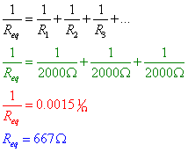
সমান্তরাল বর্তনীর ক্ষেত্রে তুল্য রোধ
আমরা জানি,
সমান্তরাল বর্তনীর ক্ষেত্রে তুল্য রোধ,

Slide 16
মূল্যায়ণ
বর্তনী কাকে বলে?
শ্রেণি বর্তনী কাকে বলে?
সমান্তরাল বর্তনী কাকে বলে?
আমাদের বাসা বাড়িতে যে বর্তনী ব্যাবহার করি সেটি কি ধরণের বর্তনী?
কোন বর্তনীতে বেশী বিদ্যুৎ এর অপচয় হয়?

Slide 17
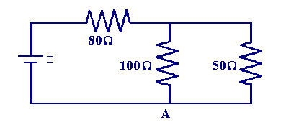
বাড়ীর কাজ
নিচের বর্তনীটির তুল্য রোধ নির্ণয় করবে-

Slide 18
ধন্যবাদ সবাইকে

